Slide 1
武汉大学
刘团团

Slide 2
01
Face Liveness Detection
with Recaptured Feature Extraction
PART ONE
2017 International Conference on
Security, Pattern Analysis, and Cybernetics (SPAC)

Slide 3
本文用到的三个实验特征
镜面反射率
Shafer提出了双色反射模型，物体表面的镜面反射 指示物体的几何形状。
在重新拍摄过程中，由于不同的渲染设备具有不同的色域，因此重新获取物理介质的成像会带来与设备有关的色调差异。
色调通道分布
图像重现采样的过程中，信息发生丢失，导致图像模糊，越清晰模糊操作后效果越明显。
模糊度
04

Slide 4
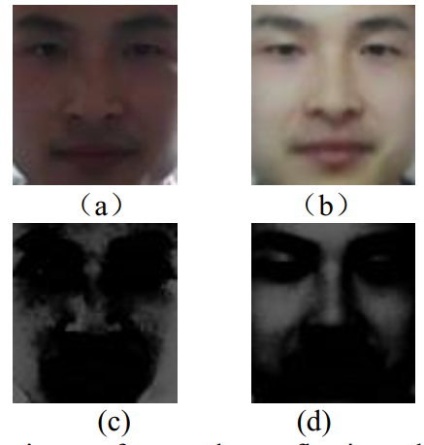
基于镜面反射的实验结果
(a)(b)是人脸和假脸，(c)(d)是其对应的镜面反射
实验实现：将RGB通道转换成YUV通道
实验结果：与真人脸图像相比，假人脸图像的镜面反射比值更大，分布更平滑
05

Slide 5
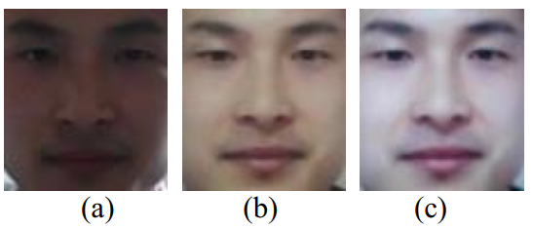
色调通道分布
（a）真正的人脸图像，
（b）重新获取显示在LCD
屏幕上的图像，
（c）重新获取印刷在纸上的图像。
实验实现：
将RGB通道转化为HSV通道，提取H通道值。
07

Slide 6
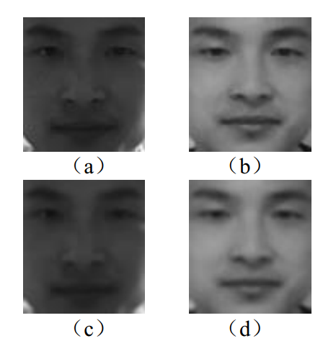
基于模糊特征的实验结果
(a)(b)是人脸和假脸，(c)(d)是其对应的通过平均滤波后的结果
05

Slide 7
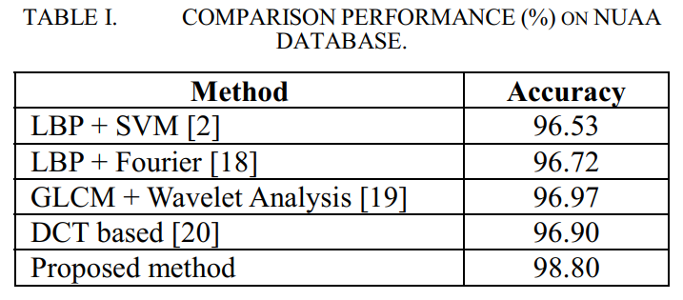
实验结果
实验基于NUAA数据库，共11974张图片， 其中正样本4652张，假冒图像为7322张。实验采用SVM进行分类
06

